Slide 1
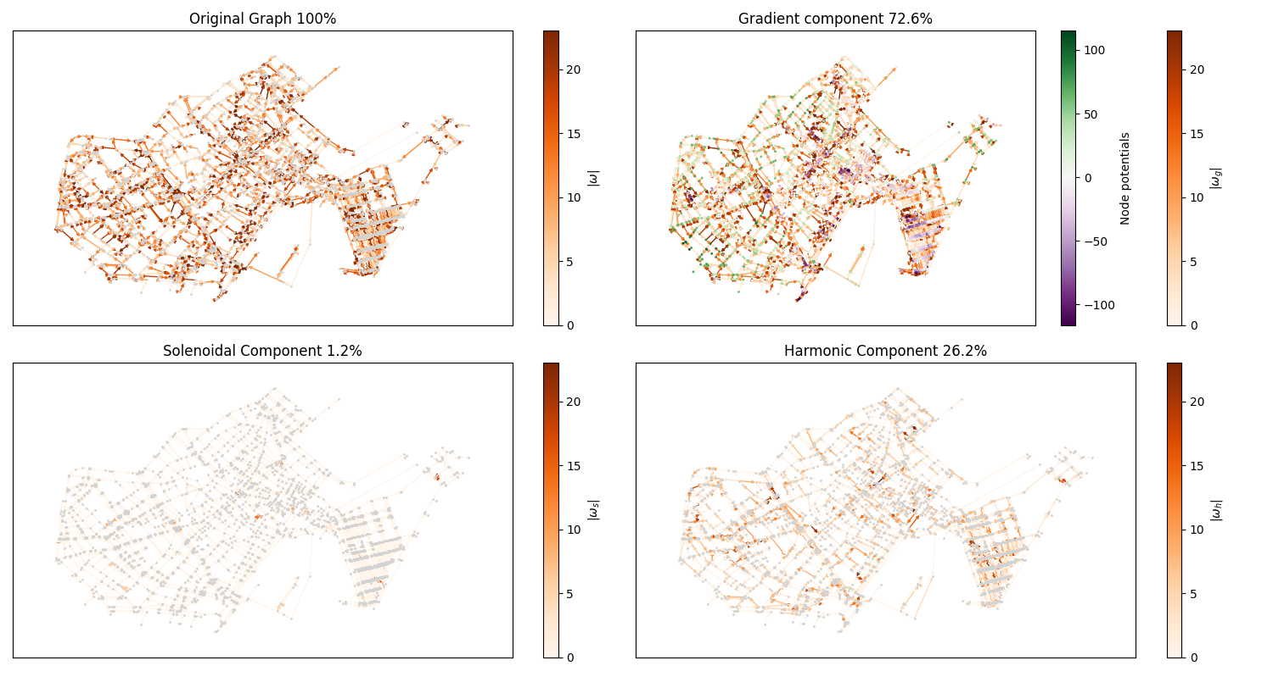
5min

Slide 2
7 min

Slide 3
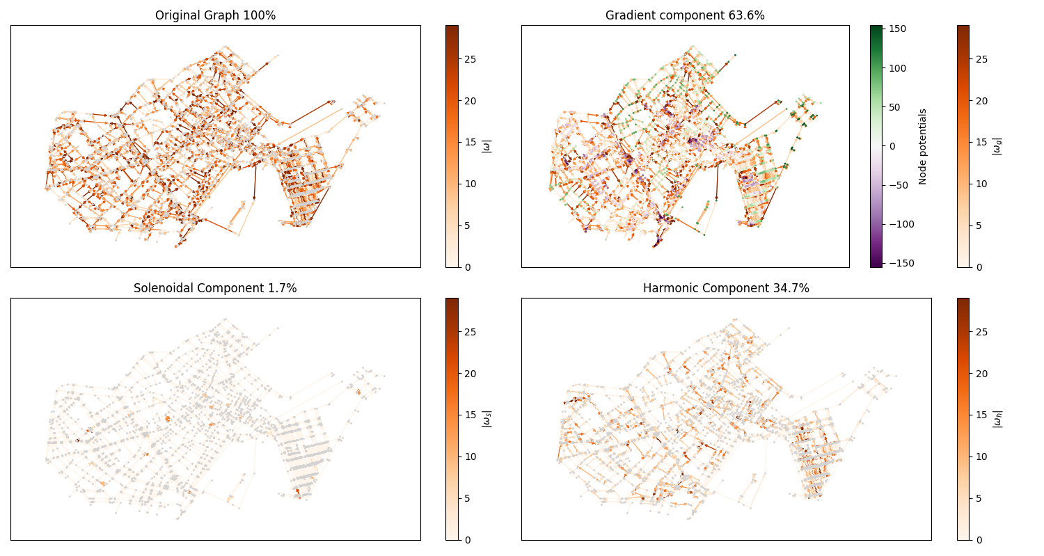
10 min

Slide 4
13 min

Slide 5
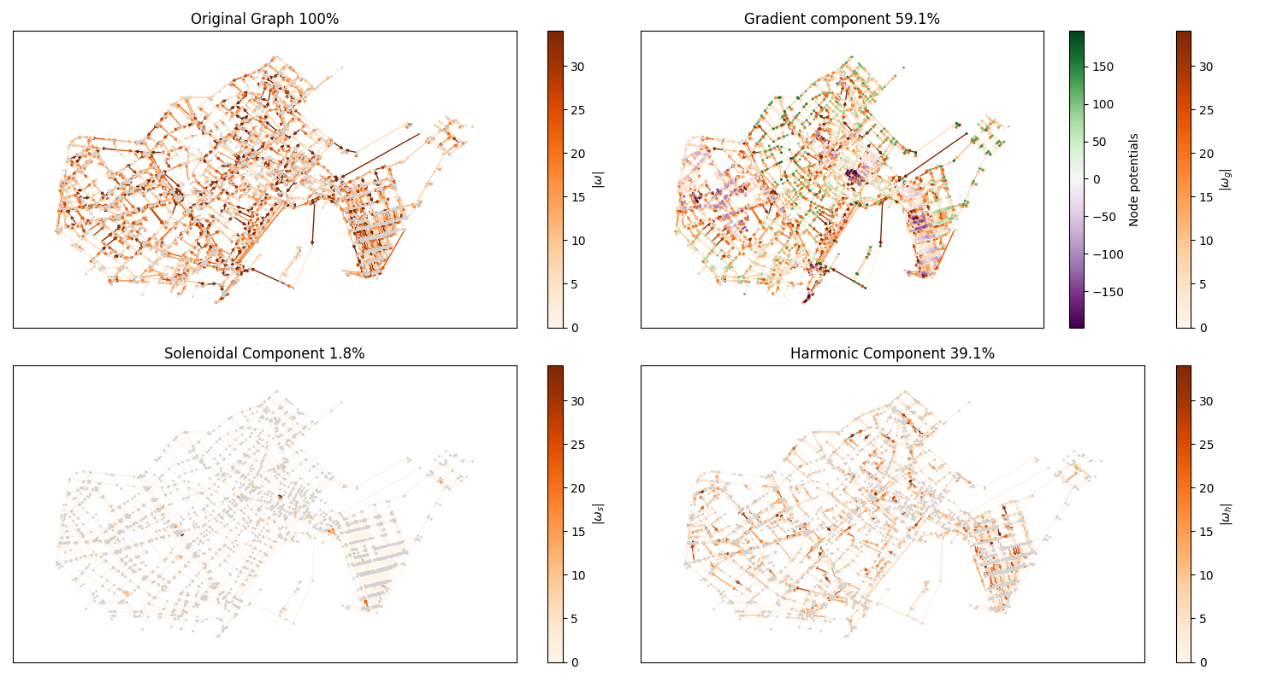
15 min

Slide 6
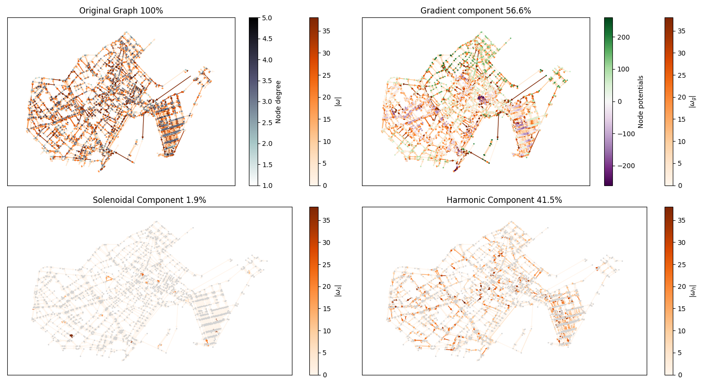
20 min

Slide 7
25 min

Slide 8
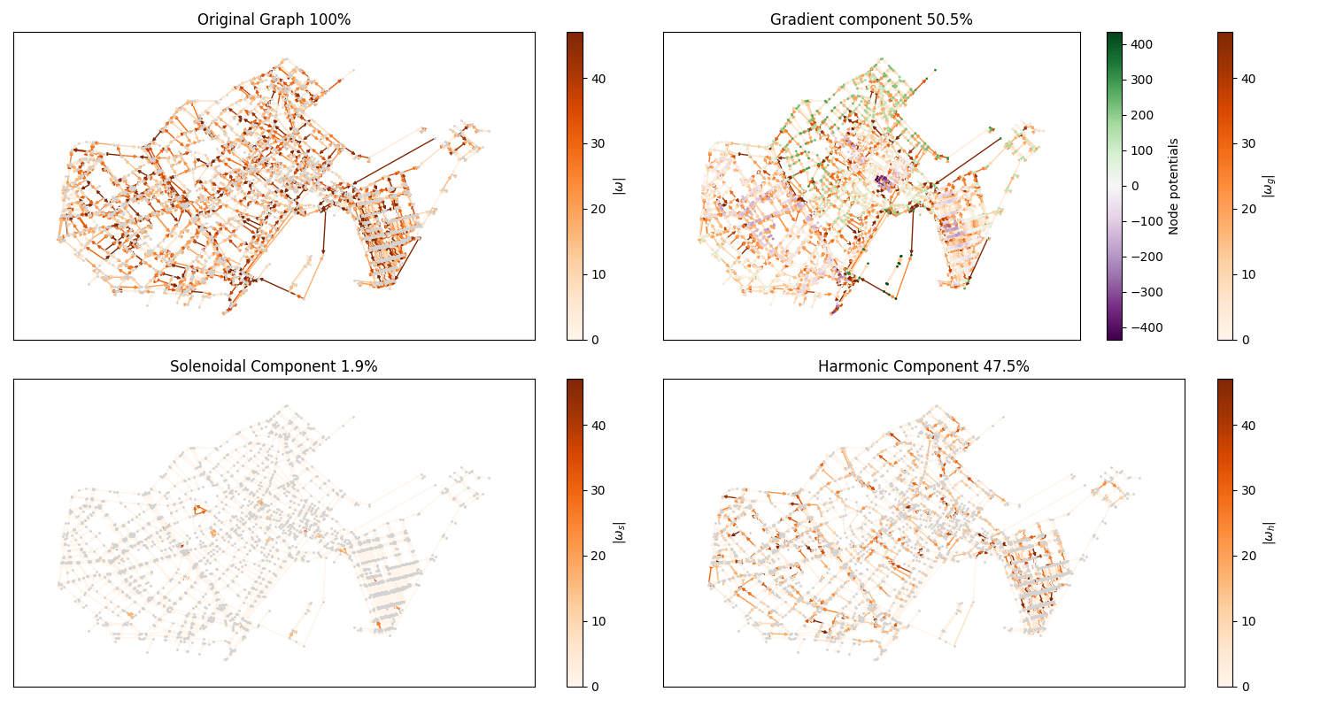
30 min

Slide 9
35 min

